Slide 1
Муниципальное автономное дошкольное образовательное учреждение «Детский сад №92» г. Березники
Дидактическая игра
«Что такое хорошо, что такое плохо»
для формирования нравственных норм и для развития связной речи у детей с тяжелыми нарушениями речи.
Разработали: Воспитатели
Кульжик Эльвира Александровна 1 кв. категория
Шварева Надежда Владимировна 1 кв. категория
2024г.

Slide 2
Актуальность Существует много возможностей нравственного развития ребенка, в частности, художественная литература, музыка, изобразительное искусство. Для детей очень важен наглядный материал, поэтому карточки с изображением поступков людей, стали для них интересными и эффективными для формирования нравственных норм и правил. Дети рассматривают карточку, анализируют и оценивают поступок человека, делят его на положительный и отрицательный, а также рассказывают об этом поступке своим сверстникам, развивая связную речь и автоматизируя звуки в повседневной жизни. Таким образом, игра «Что такое хорошо, что такое – плохо» является эффективным приемом работы по развитию нравственной сферы у детей дошкольного возраста. Нарушения речи у дошкольников затронули несколько компонентов речи - звукопроизношение, т. е. не четкость речи, различные дефекты звуков, фонематический слух, это неполное усвоение звукового состава слова, лексико-грамматический строй: бедность словарного запаса, неумение согласовывать слова в предложении. ТНР характеризуются нарушением формирования всех сторон речевой системы, относящихся к ее звуковой и смысловой стороне. Эти нарушения приводят к незрелости мотивационно-потребностной сфере общения. Все эти особенности влияют на развитие коммуникативных навыков дошкольников, ведь именно в процессе повседневного общения со сверстниками дети в норме и с ТНР учатся жить в коллективе, овладевают на практике моральными нормами поведения, усваивают нравственные ценности, учатся регулировать отношения с окружающими. Таким образом, игра «Что такое хорошо, что такое – плохо» является эффективным приемом работы по развитию нравственной сферы у детей дошкольного возраста с ТНР, т.к. задействуются компоненты не только речевой структуры, но и развивает мышление, формирует понятие о речевой ситуации и правилах поведения в ней.

Slide 3
Цель игры: Формирование у детей представления о хорошем и плохом поступке, поведении, умения правильно оценивать себя и других ,развитие связной речи и автоматизация звуков в бытовой речи. Задачи игры : Обучающая: Обобщить и систематизировать представления детей о правилах культурного поведения; о значении таких понятий как: доброта, уважение, вежливость, доброжелательность; Пополнить лексический запас. Развивающая: Развивать связную диалогическую речь (через общение), память, мышление, творческое воображение, логику. Воспитательная: Воспитывать доброжелательные отношения между детьми, обогащать способы их игрового взаимодействия.

Slide 4
Разнообразие вариантов игры: 1 вариант: Детям предлагается рассмотреть картинки, определить, что хорошо, а что плохо, объяснить свое решение, распределить картинки на две группы хорошо» и «плохо», прикрепляя их на смайлики 2 вариант: Детям нужно подобрать к каждой карточке, на которой ребёнок ведёт себя плохо, карточку на которой ребёнок в аналогичной ситуации поступает хорошо. Атрибуты игры Карточки 42 шт. с изображением поступков людей положительных и отрицательных. Карточки с крестиком и галочкой, для градации поступков на положительные и отрицательные. Подведение итогов Дидактическая игра «Что такое хорошо и что такое плохо» очень проста в изготовлении. Картинки с хорошими и плохими поступками я нашла в интернете, а карточки сделала сама в Microsoft Word (весёлое лицо – хорошие поступки, грустное – плохие поступки) обработала и распечатала на цветном принтере. Для прочности и качества использовала пленку для ламинирования.. А для удобного использования и хранения игры подошла папка формат А5.

Slide 5
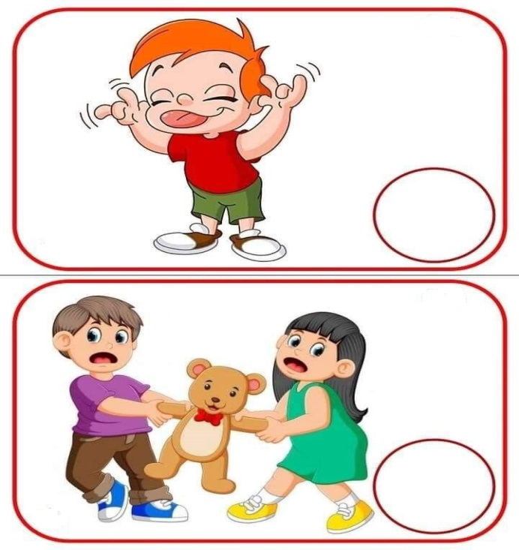
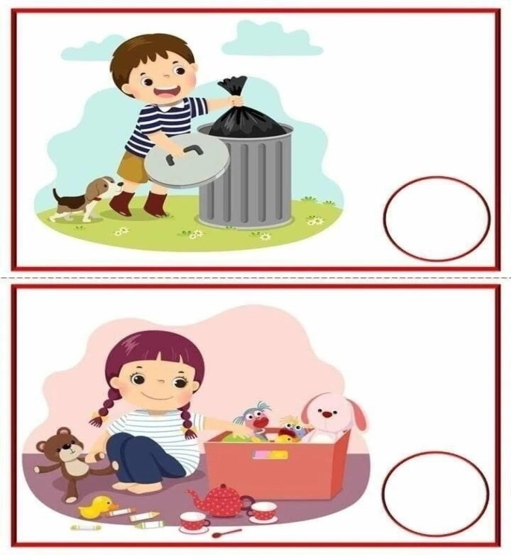
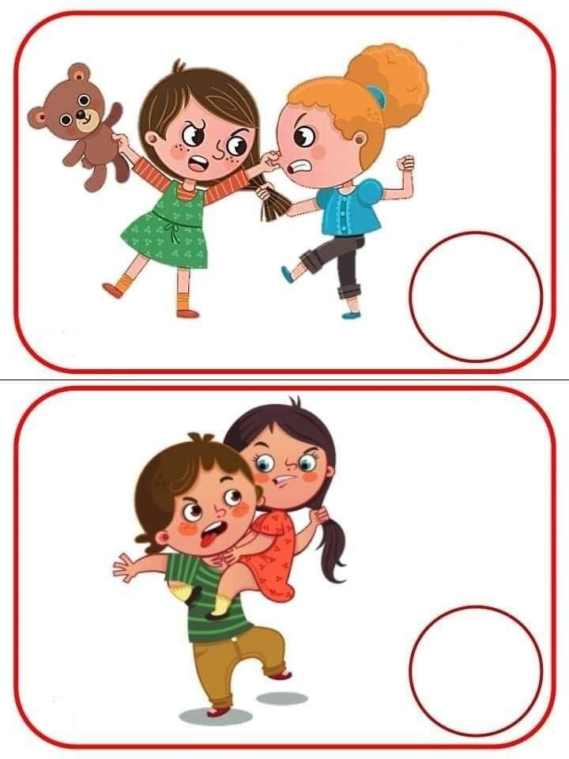
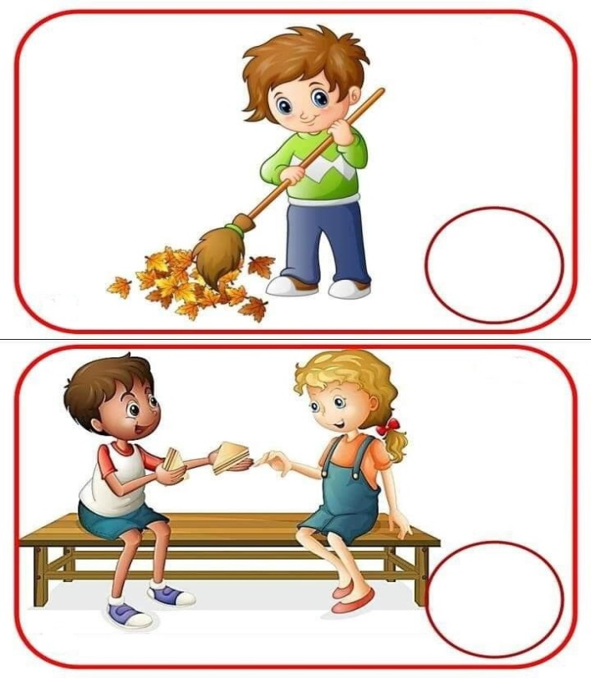

Slide 6
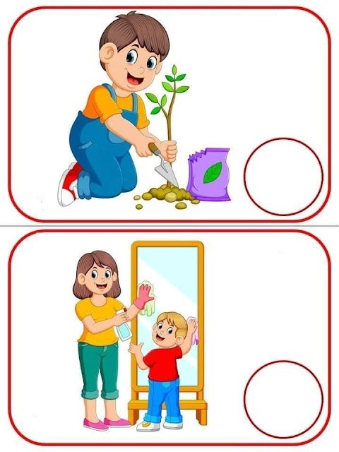
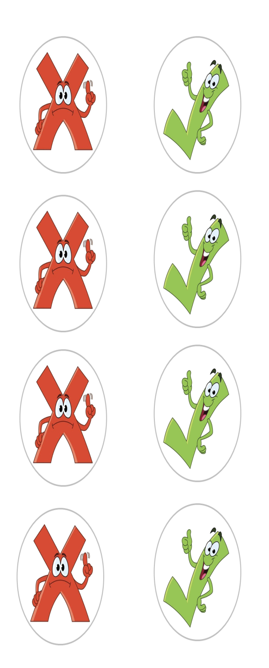
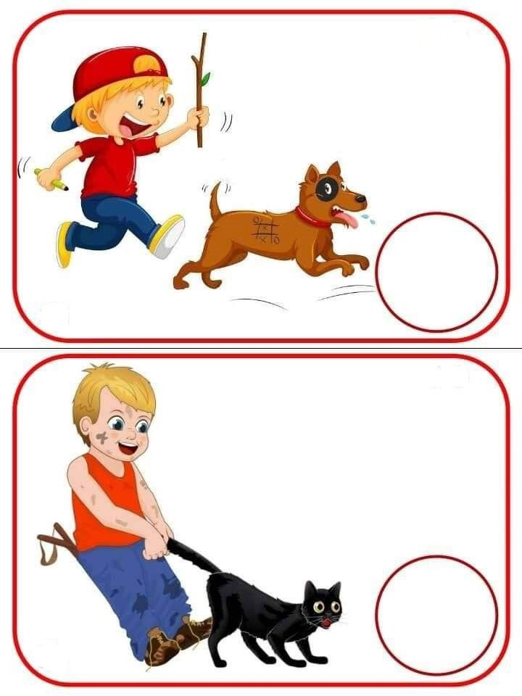

Slide 7
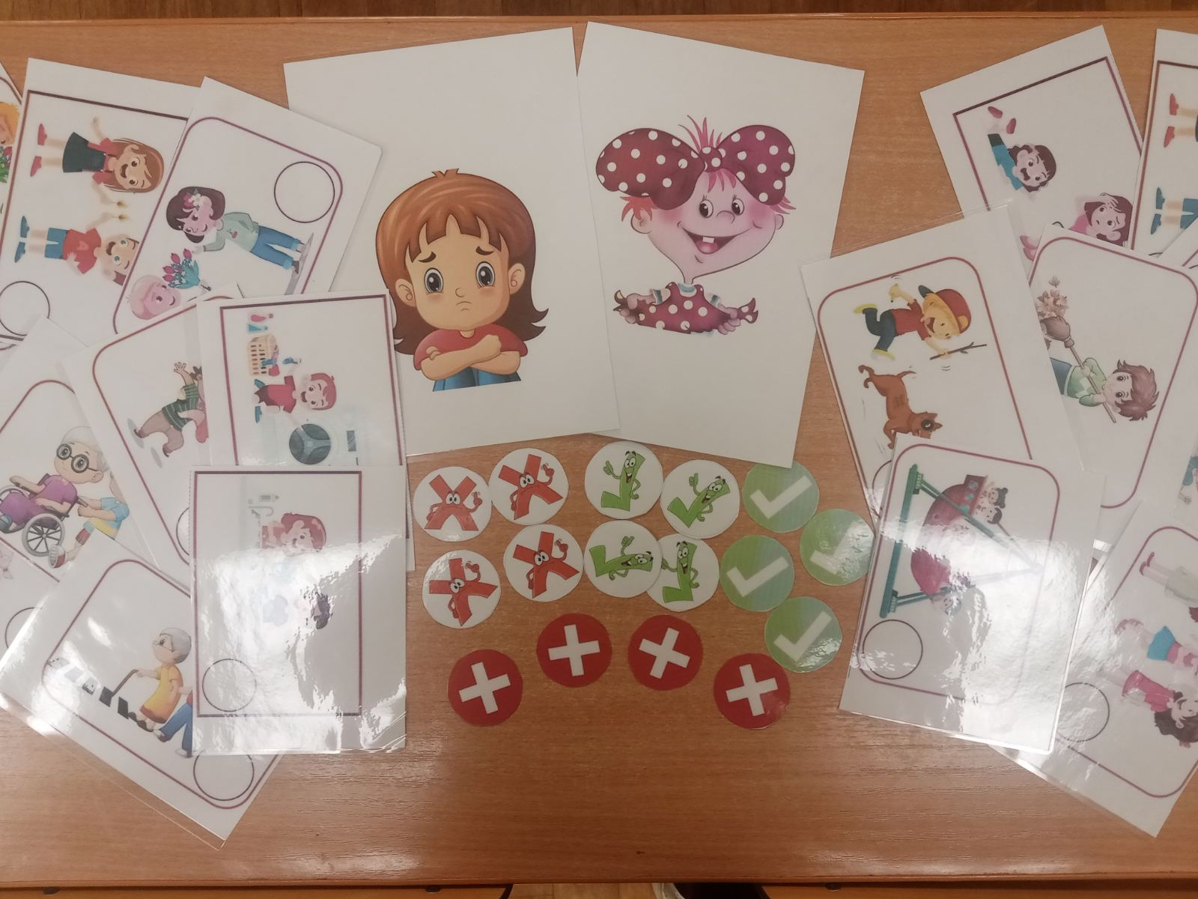

Slide 8
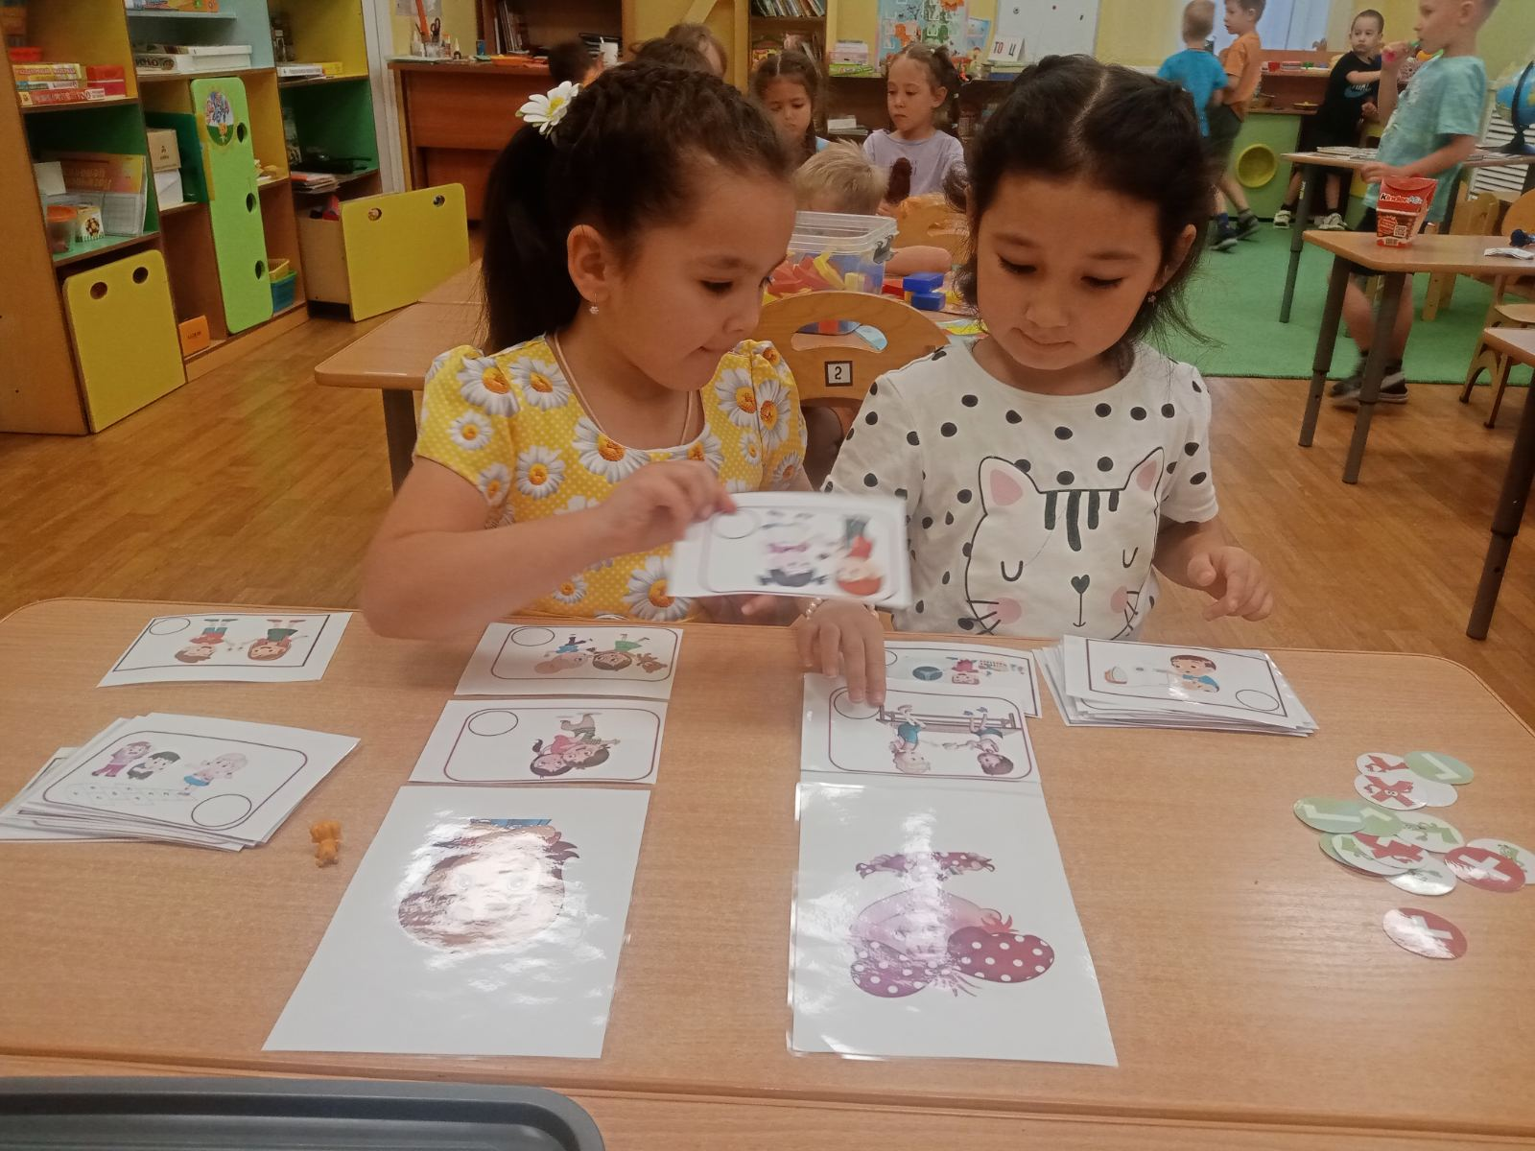
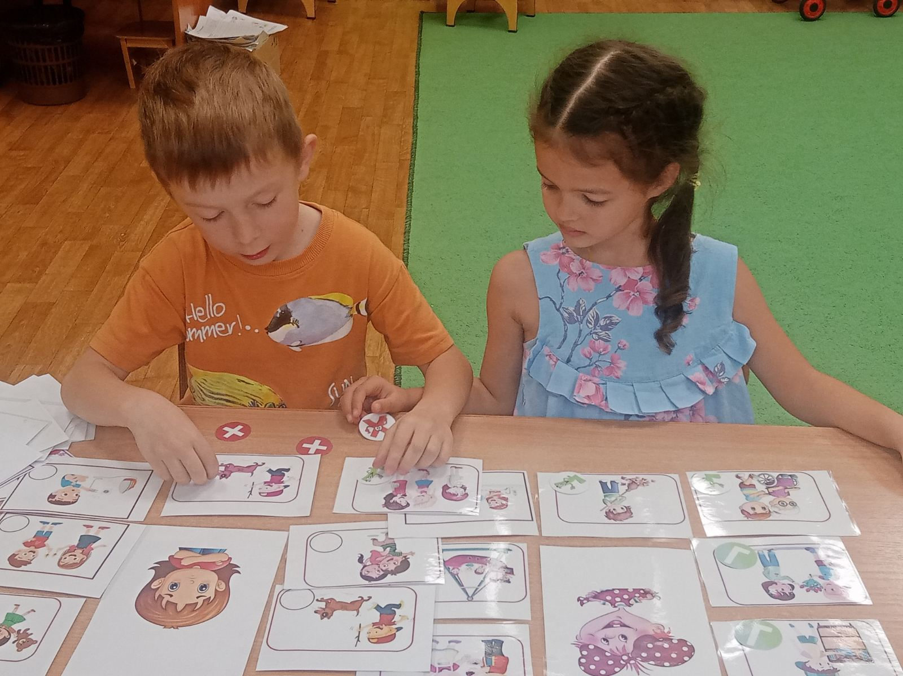

Slide 9
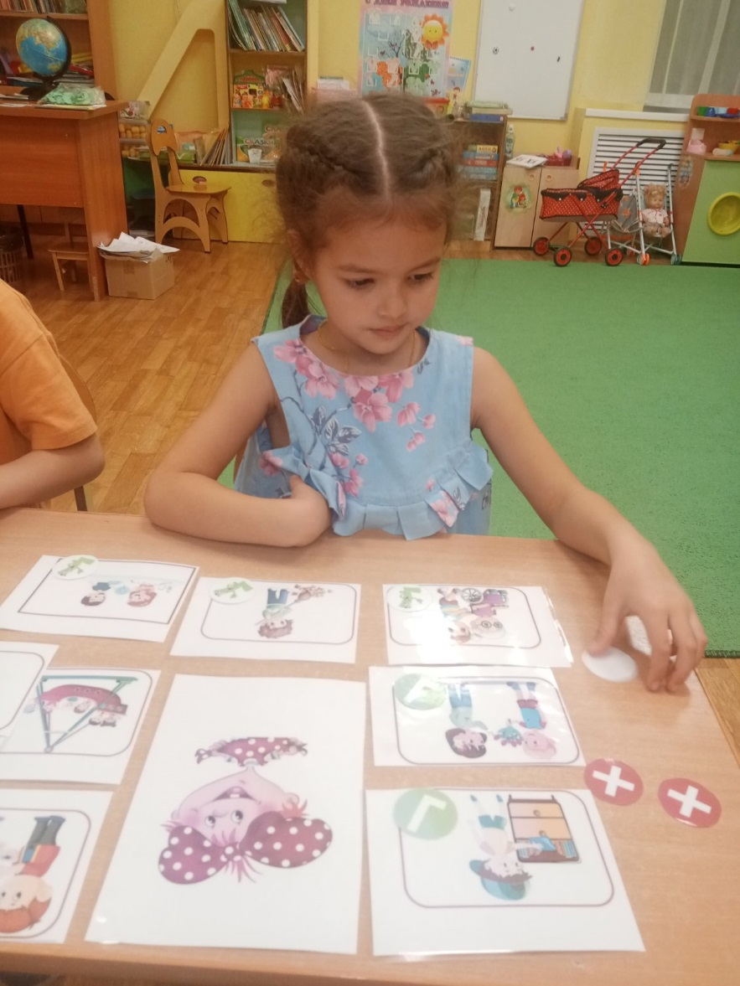
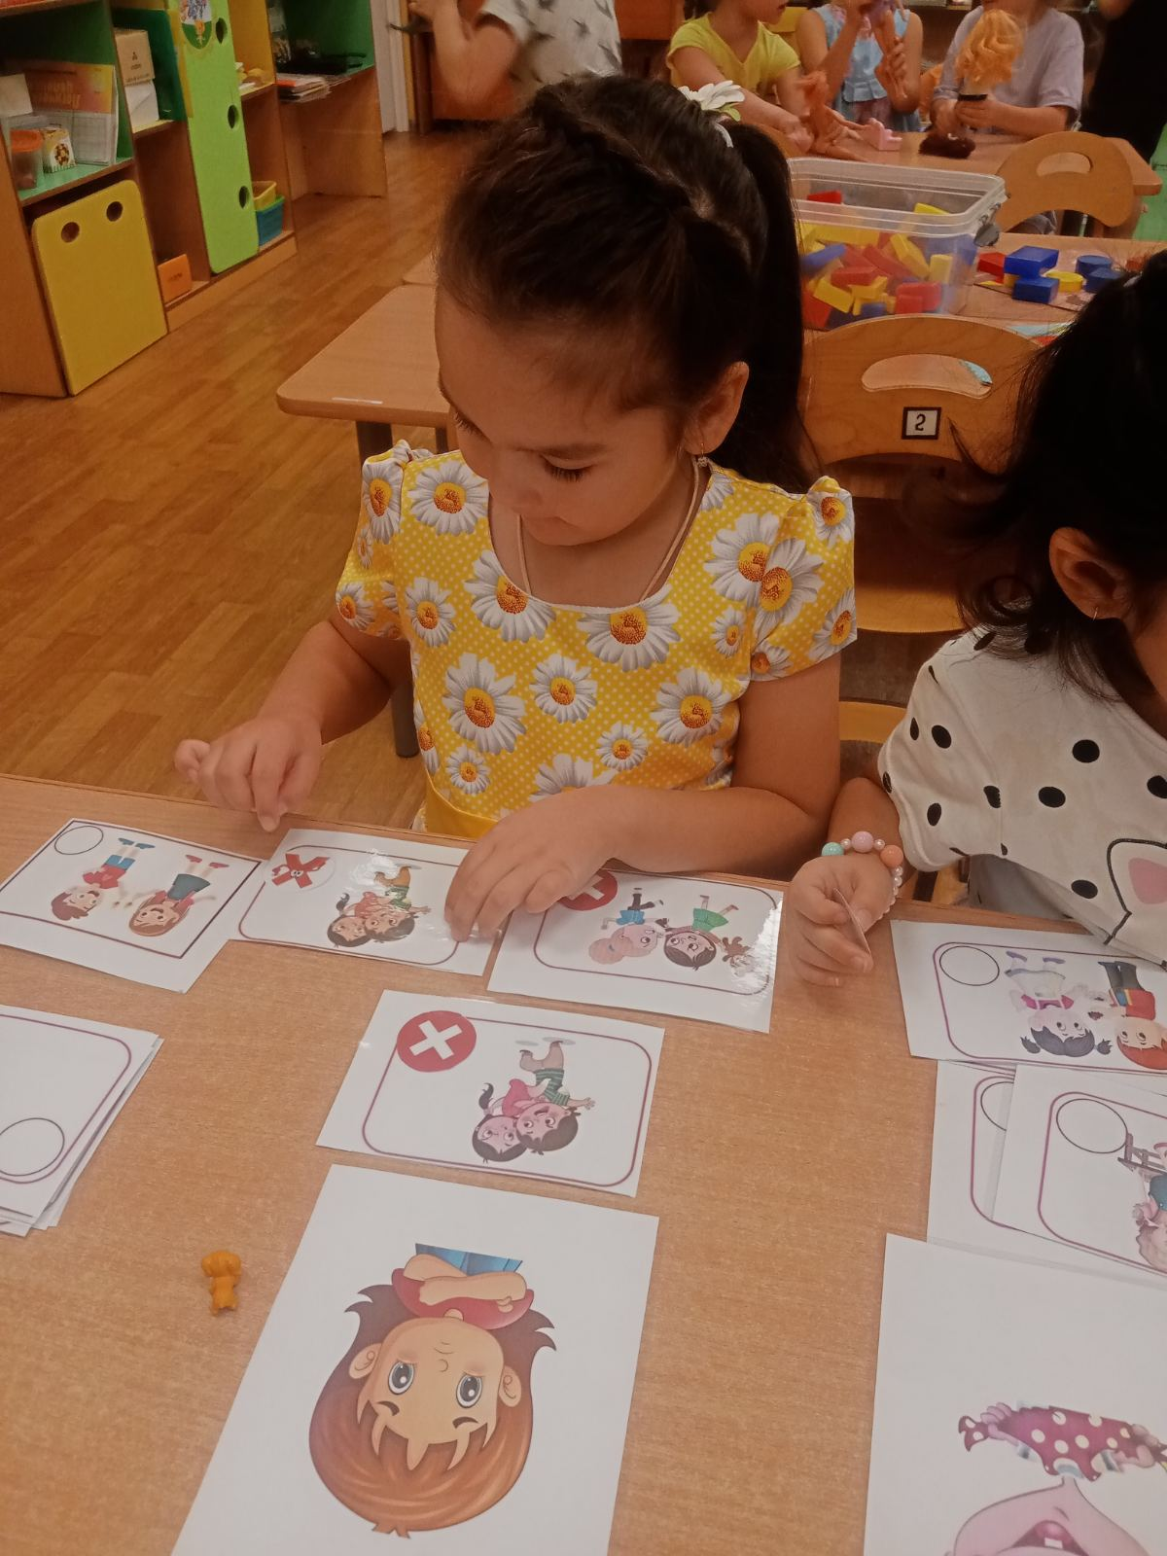

Slide 10
Спасибо за внимание!

